Slide 1
계획서
황석주

Slide 2
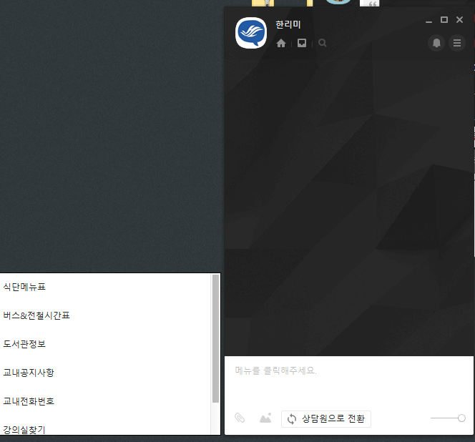
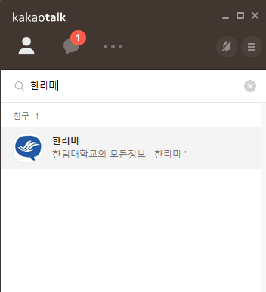
채팅봇 - 한리미

Slide 3
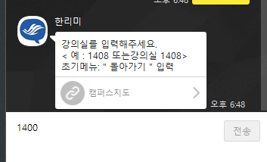
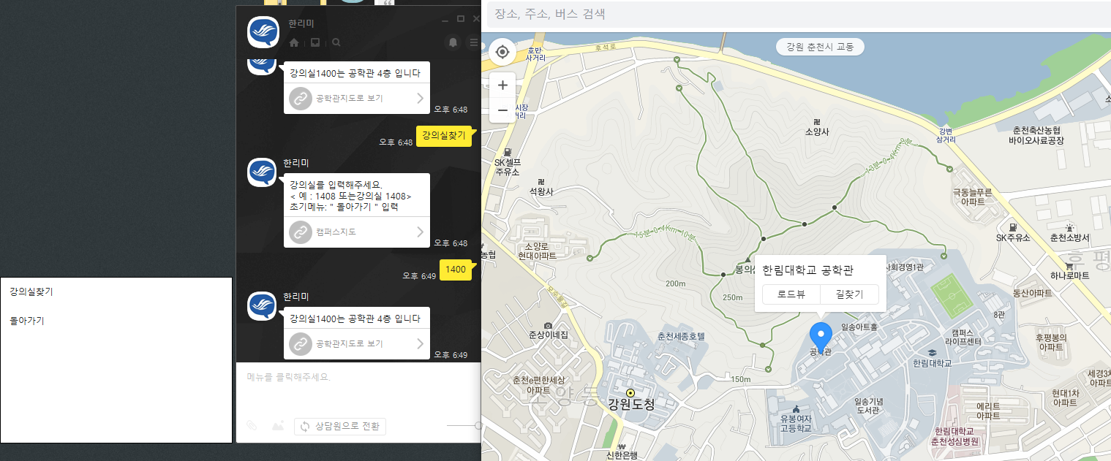
부족한 부분

Slide 4
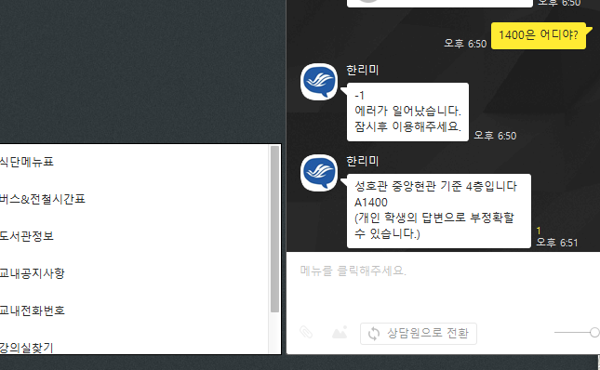
부족한 부분

Slide 5
개선
머신러닝
자연어처리

